Slide 1



Protocolo de consenso (Post-Merge)
Módulo 2. INTRODUCCIÓN A ETHEREUM

Slide 2


Lección 2.7
Merge
Beacon chain
PoS en Ethereum
Protocolo Gasper
Protocolo LMD GHOST
Protocolo Casper
Sharding
Ventajas y Desventajas

Slide 3


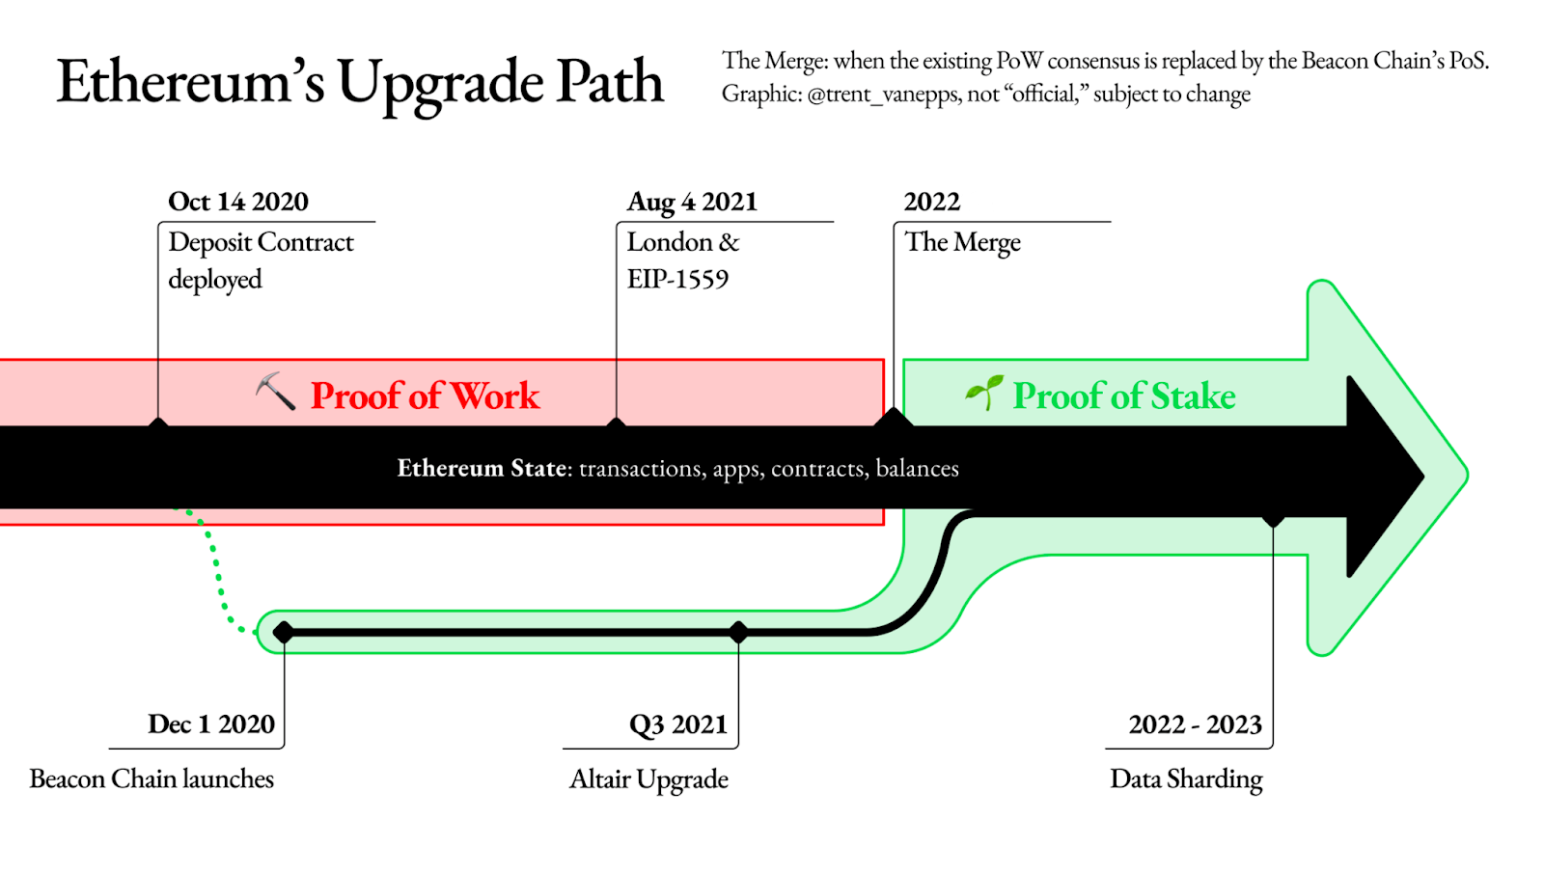
Merge
El Merge fue un evento que tuvo lugar en septiembre de 2022 en el que Ethereum pasó de utilizar PoW para empezar a utilizar PoS.

Slide 4
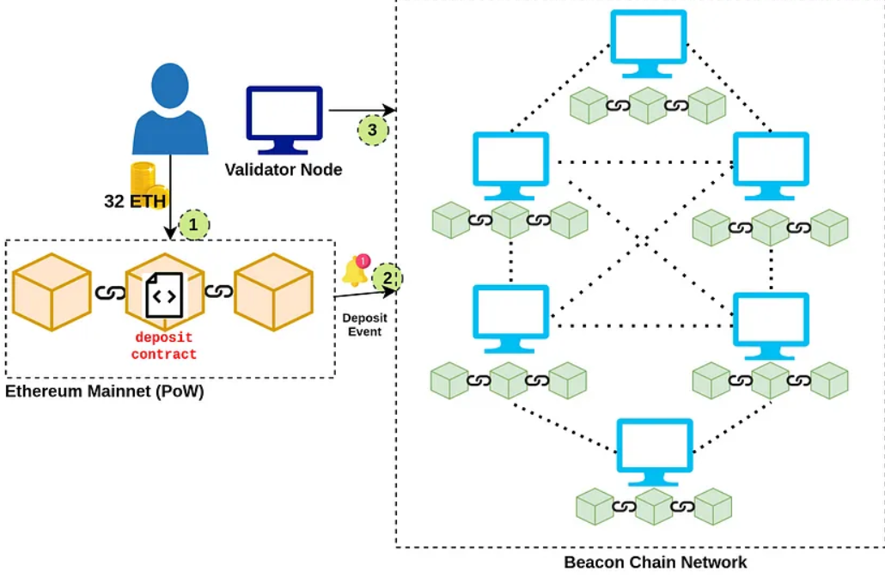
Beacon chain
Cadena de la blockchain de Ethereum que se encarga de coordinar la red, es decir, del protocolo de consenso.

Slide 5
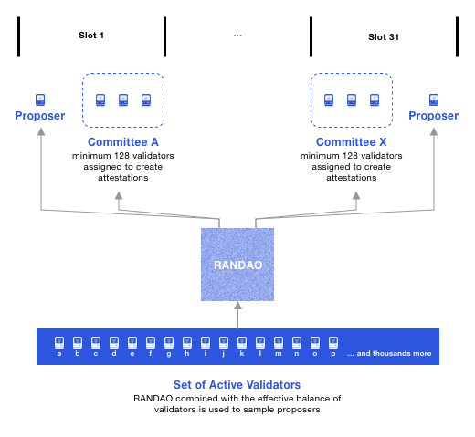
Proof of Stake en Ethereum
Cada epoch se compone de 32 slots, en los que en cada uno un validador añade un bloque a la red.

Slide 6
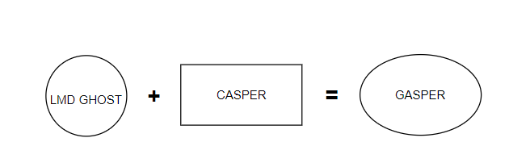
Protocolo Gasper
Nombre del protocolo PoS de Ethereum. Esta formado por el protocolo LMD GHOST y el protocolo Casper

Slide 7
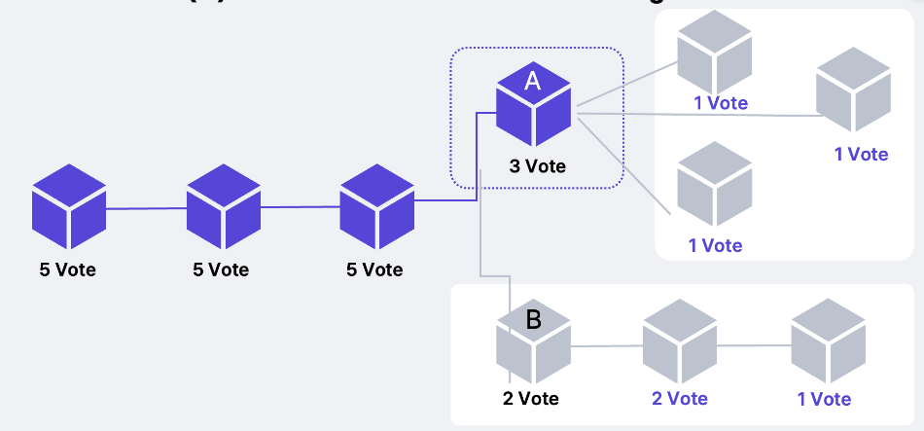
Protocolo LMD GHOST.
Protocolo encargado de decidir el lado de la bifurcación que se debe tomar ante un evento de este tipo.

Slide 8
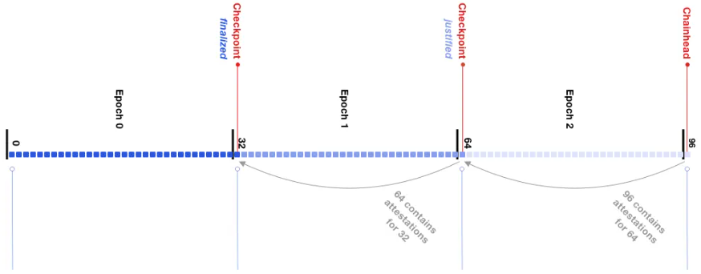
Protocolo Casper.
Algoritmo encargado de marcar bloques como finalizados.

Slide 9
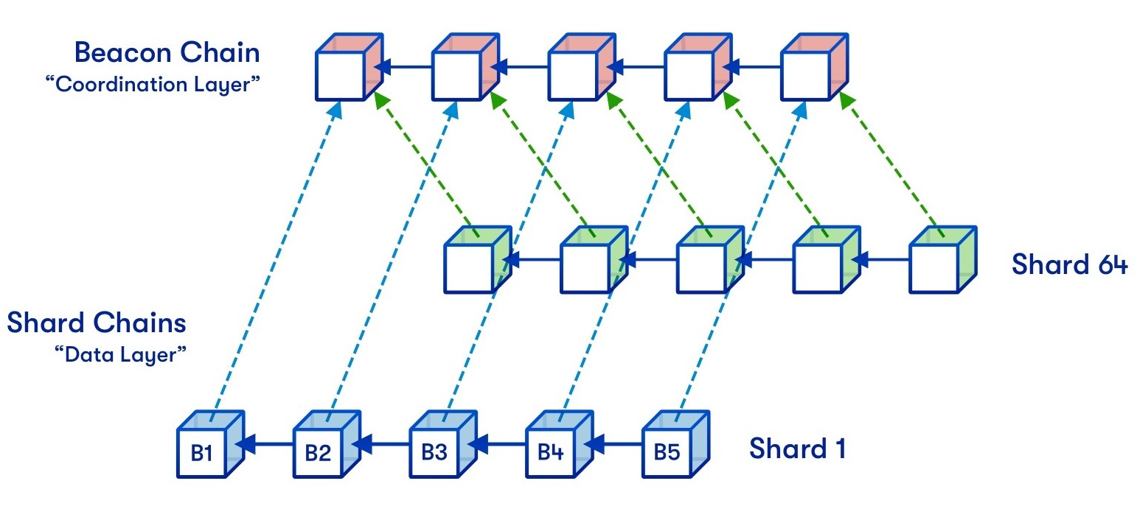
Sharding
Técnica que permite dividir la blockchain en subcadenas.

Slide 10



Ventajas
Desventajas
- Menores barreras de entrada
- Mayor seguridad y descentralización
- Menor consumo eléctrico
- Buen sistema de recompensas
- Muchas penalizaciones pueden suponer un problema

